Slide 1
www.jeconomiseleau.org version actualisée
Bureau de la Commission locale de l'eau
Réunion du 24 avril 2022

Slide 2
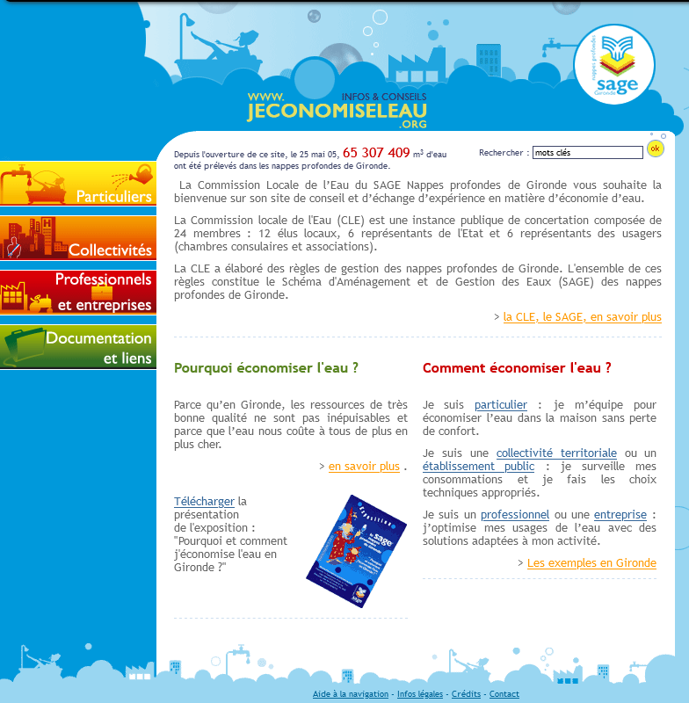
www.jeconomiseleau.org
2005 : création et lancement
2

Slide 3
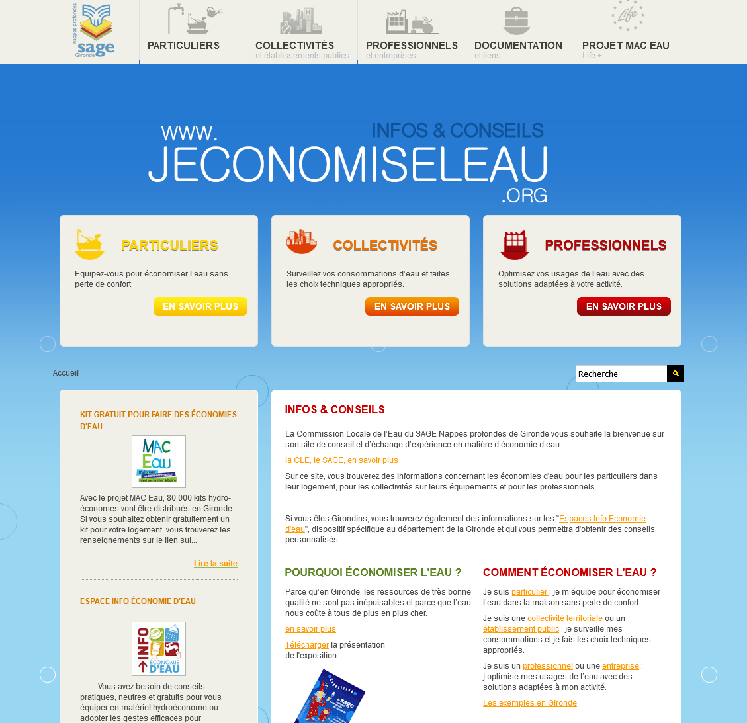
www.jeconomiseleau.org
2013 : refonte
3

Slide 4
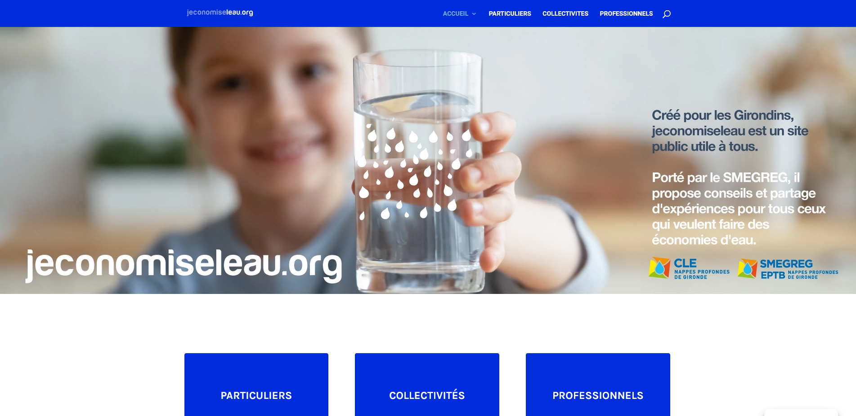
www.jeconomiseleau.org
2023 : nouvelle version
Un accueil / tronc commun et des pages dédiées aux 3 types d'acteurs :
particuliers, collectivités et professionnels
2013 : refonte
2023 : nouvelle version
4

Slide 5
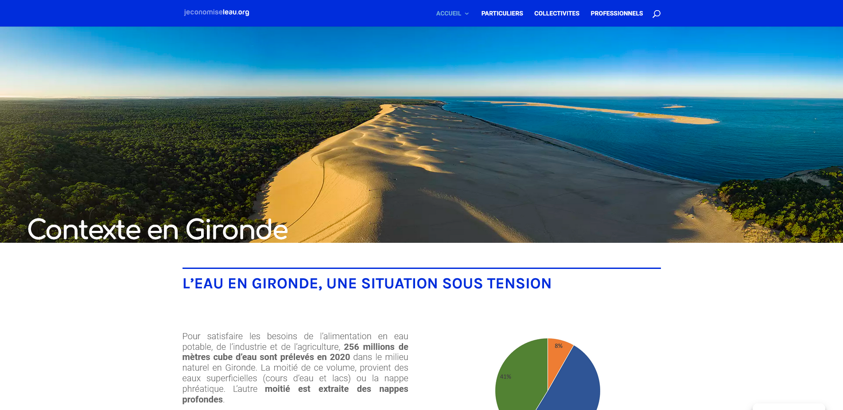
www.jeconomiseleau.org
2023 : nouvelle version
En accueil / tronc commun : le contexte girondin
5

Slide 6
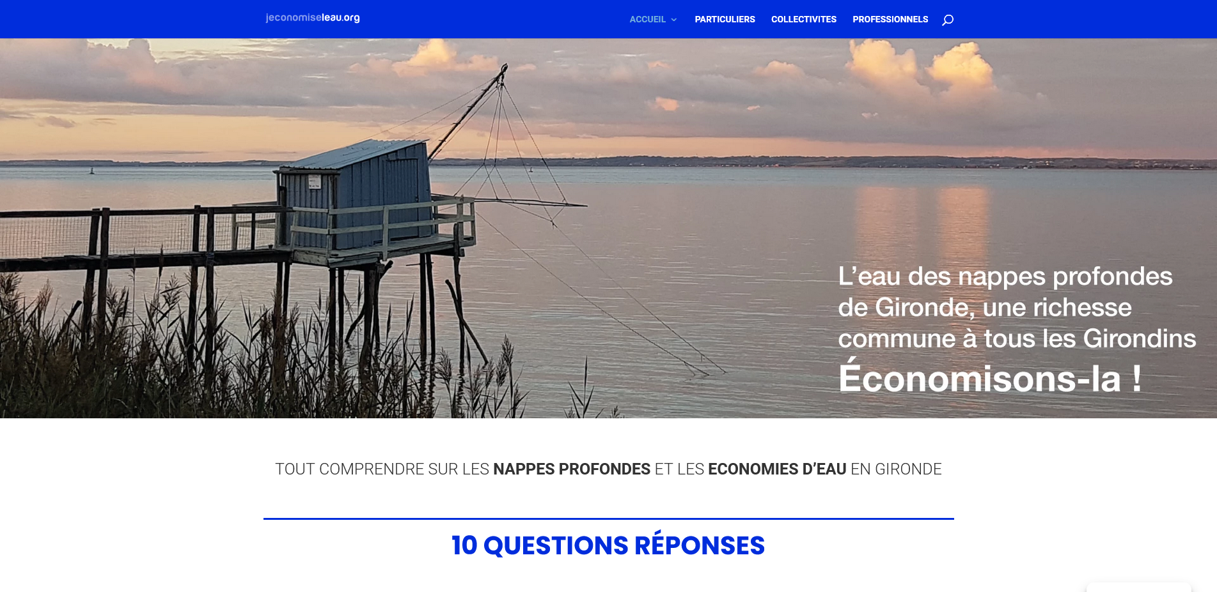
www.jeconomiseleau.org
2023 : nouvelle version
En accueil / tronc commun : 10 questions réponses
6

Slide 7
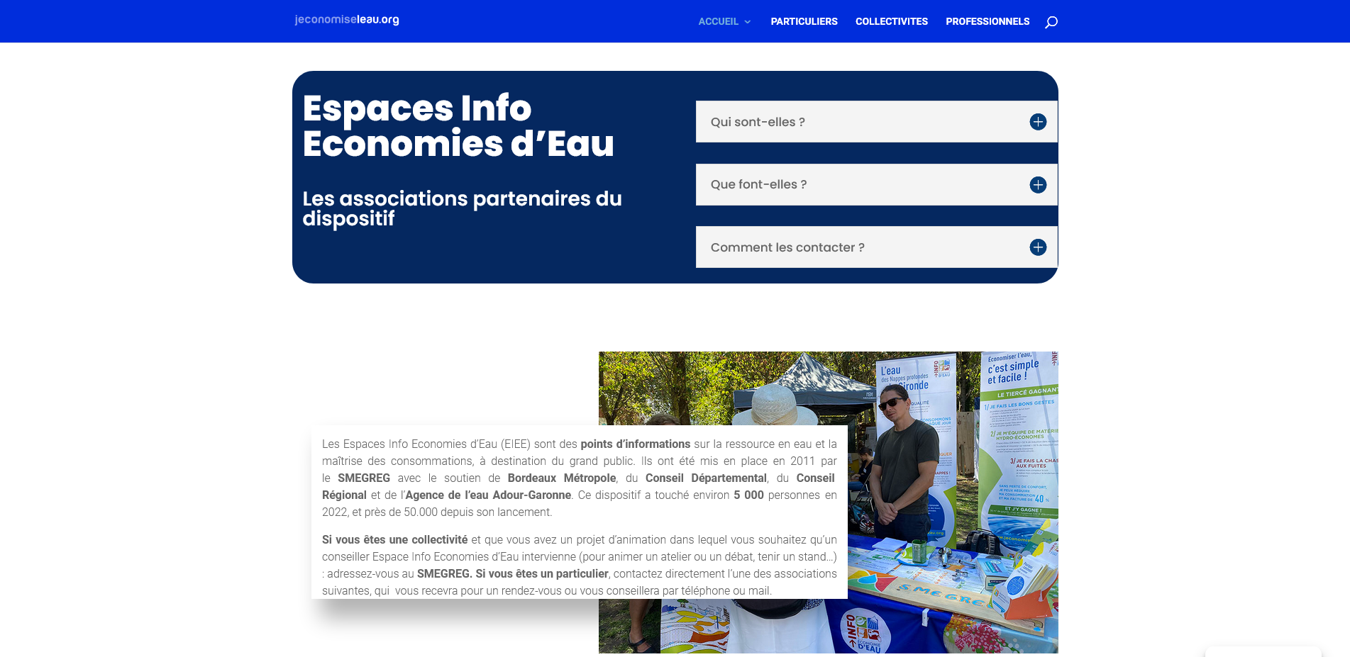
www.jeconomiseleau.org
2023 : nouvelle version
En accueil / tronc commun : les Espaces Info Economies d'Eau
7

Slide 8

www.jeconomiseleau.org
2023 : nouvelle version
En accueil / tronc commun : le projet MAC Eau
8

Slide 9
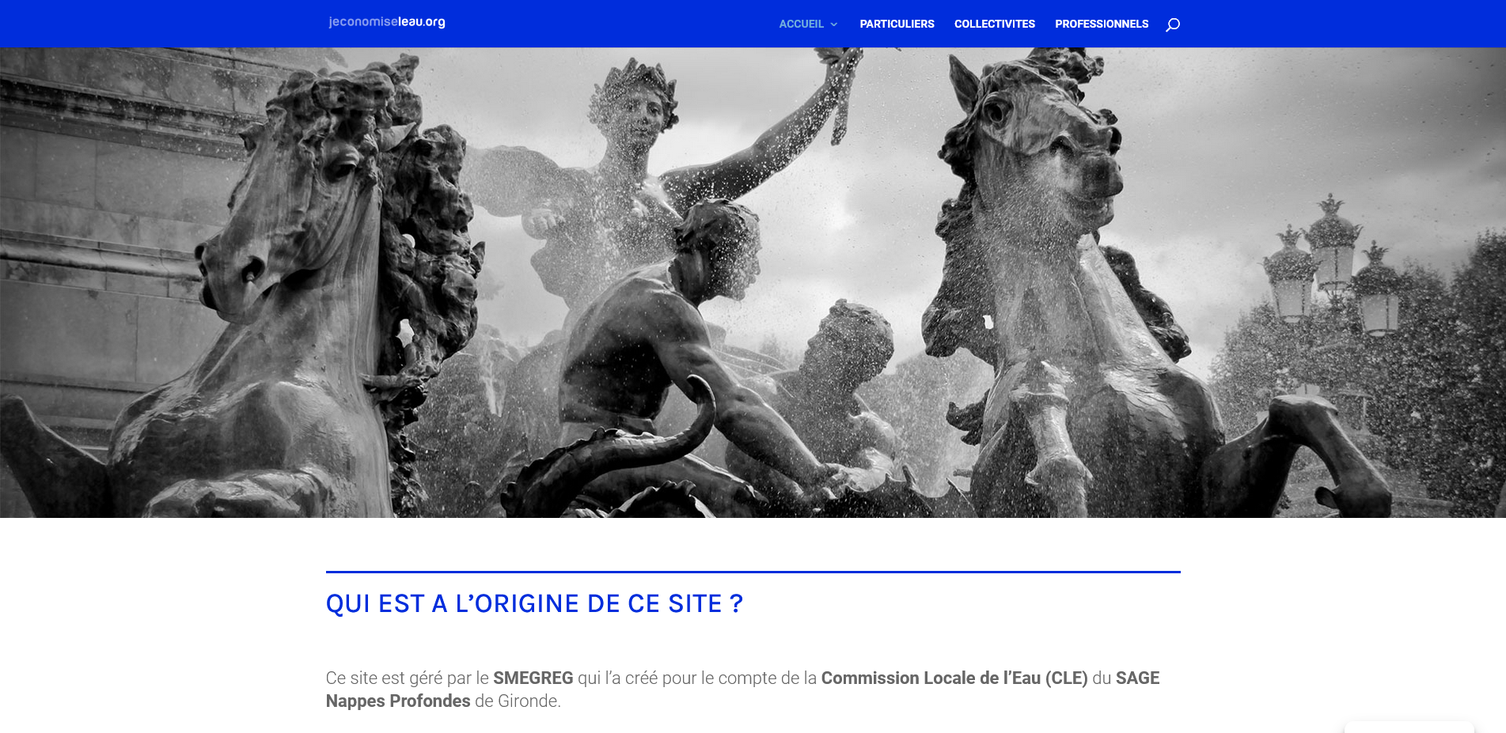
www.jeconomiseleau.org
2023 : nouvelle version
En accueil / tronc commun : qui parle
9

Slide 10
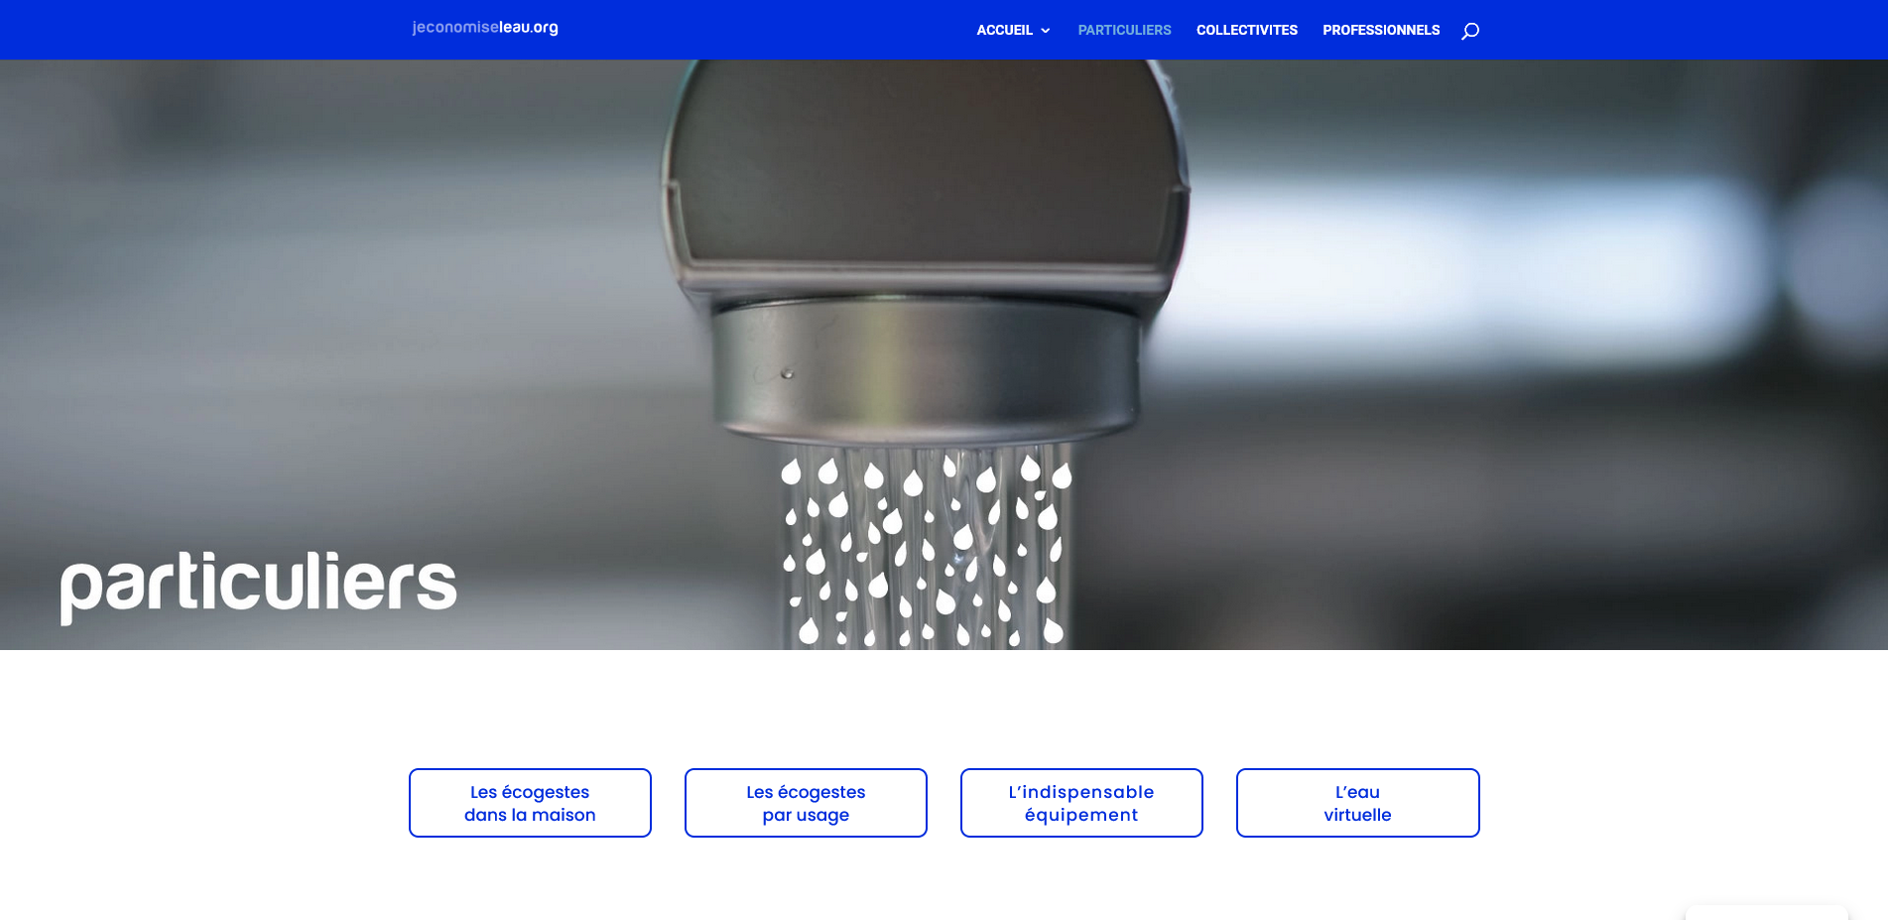
www.jeconomiseleau.org
2023 : nouvelle version
Des pages "particuliers"
10

Slide 11
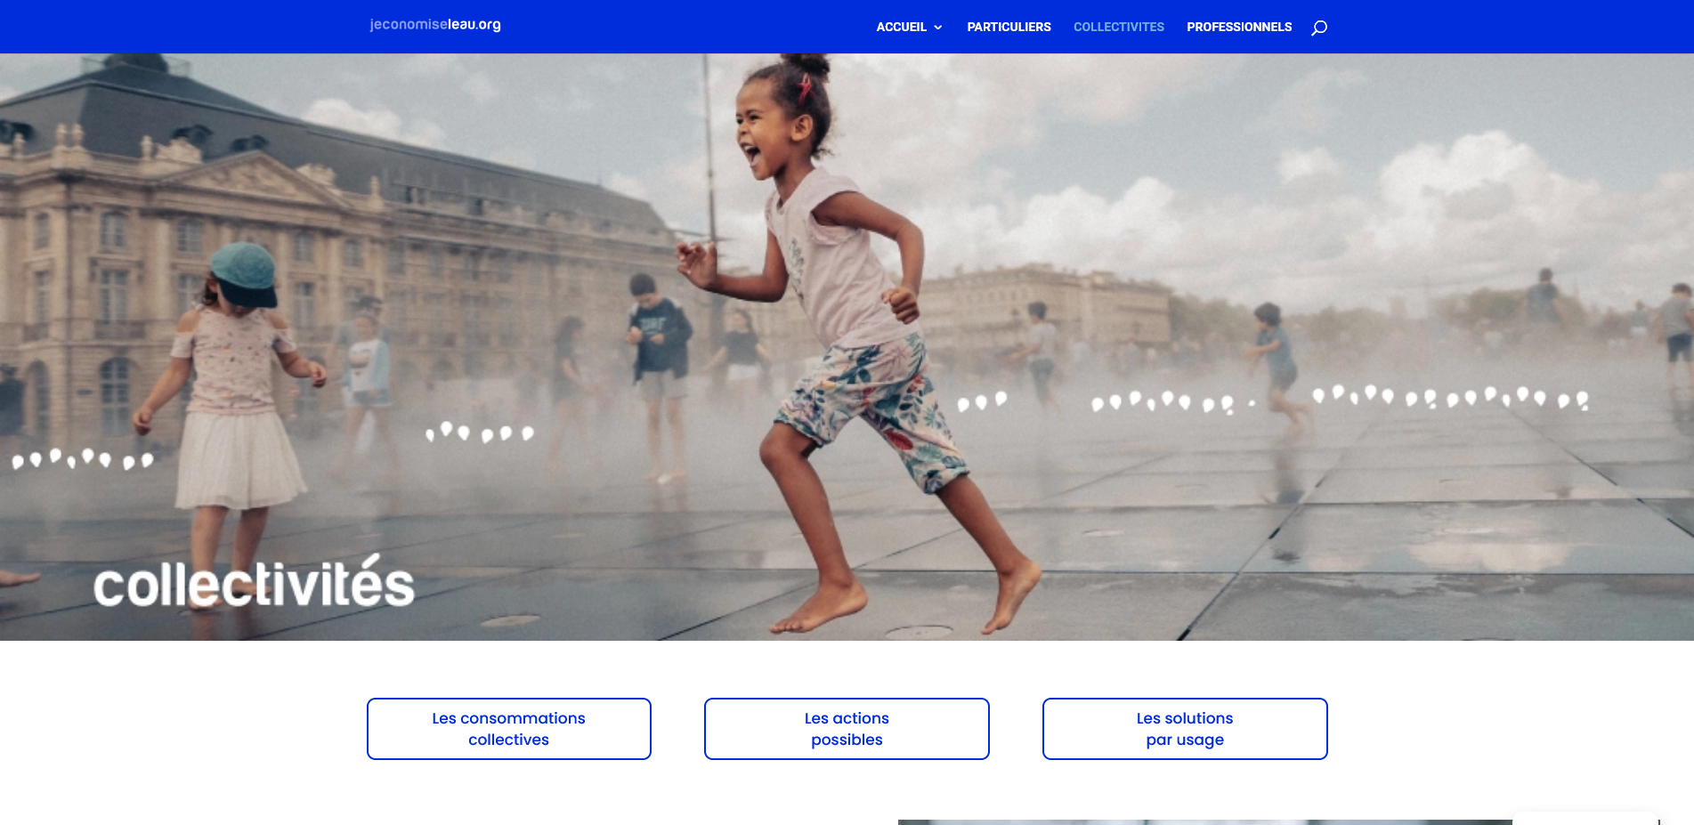
www.jeconomiseleau.org
2023 : nouvelle version
Des pages "collectivités"
11

Slide 12
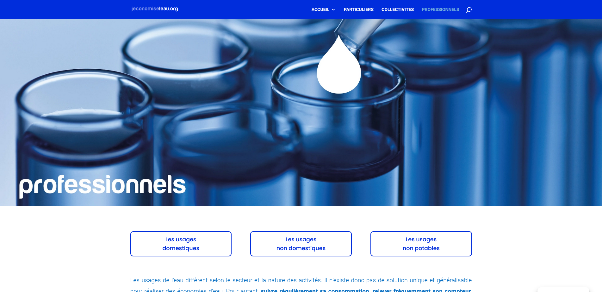
www.jeconomiseleau.org
2023 : nouvelle version
Des pages "professionnels"
12

Slide 13
www.jeconomiseleau.org enrichissements à venir
Des vidéos et ou des animations à venir…
Deux des 3 projets déposés par le SMEGREG en réponse à l'appel à projet "Educ'Eau" de l'Agence de l'eau ont été retenus dont la conception et la réalisation de vidéos à vocation tutorielle, en format vidéo pure et/ou en animation.
"Courtes, monothématiques, faciles à comprendre, ces vidéos présenteront les actions (équipements, gestes) d’économie qui doivent permettre de diminuer, sans perte de confort, notre consommation d’eau."
13

